Slide 1
Проект
«Приют
для бездомных животных
«Ушки на макушке»

Slide 2
Актуальность проекта
Бездомные животные – популяция безнадзорных собак, кошек или других домашних животных, обитающая стаями и поодиночке на городских улицах и в рекреационных зонах.
По данным Всемирного общества защиты животных, из 500 млн. собак, живущих в мире, до 75% являются бездомными.
Ни для кого не секрет, что популяция бездомных собак растет с каждым годом. К сожалению, очень часто желание человека обзавестись четвероногим другом пропадает после возникновения финансовых и иных трудностей.
Проблема бездомных животных существует в каждом городе. Эта проблема имеет и эколого – санитарные, и социальные, и нравственные аспекты. Каждая страна разрешает проблему уличных животных на свое усмотрение, однако ясно одно: общество, которое решает проблему ненужных животных путем отстрела или отравления, показывает пример решения проблемы существования ненужных членов общества собственным детям. С бездомностью животных нужно бороться, но именно с бездомностью, а не с животными.

Slide 3
Основная идея проекта.
Идея создания приюта на добровольной основе заключается в формирование у жителей Валдайского муниципального района осознанного гуманного и ответственного отношения к животным.
Практически все животные, которые оказываются бездомными, когда - то имели свою семью и дом, поэтому от того как будут относиться люди к животным зависит жизнь самого Валдайского района. Создание и функционирование приюта для бездомных животных в течении всего периода оказывает непосредственную помощь в чистоте городского пространства, безопасности на улицах города и препятствию
распространению опасных заболеваний, что является конкретным социальным эффектом деятельности приюта.

Slide 4
Цель проекта:
Организация деятельности приюта по решению проблемы уменьшения количества бездомных животных города Валдая и Валдайского района Новгородской области, путём плановой хирургической стерилизации, социальной адаптации и создания благоприятных условий для бездомных животных с последующим поиском и определением их на постоянное место жительства в семьи и отслеживание их дальнейшей судьбы.
Целевая аудитория:
люди разных возрастов, которые неравнодушно относятся к проблеме бездомных животных.
Задачи проекта:
оказание ветеринарной помощи бездомным животным и животным, которые потерялись;
организация информационно - просветительной деятельности в области защиты животных от жестокого обращения;
привлечение жителей Валдайского района к проблемам бездомных животных;
информационно - просветительная работа с детьми и подростками с целью формирование у них гуманного отношения к животным с ранних лет.

Slide 5
Деятельность приюта для
бездомных животных «Ушки на макушке.
В приюте находится 65 взрослых крупных собак и щенков. Численность животных постоянно меняется. Почти за три года существования приюта животные в него попадают путём их отлова на улицах города и района. Многих животных приводят хозяева и оставляют их там, а также благодаря неравнодушным жителям, которые бездомных животных определяют в приют
На данный момент постоянными волонтёрами являются 10 человек, которые ведут основную работу по решению проблем бездомных животных на улицах города.

Slide 6
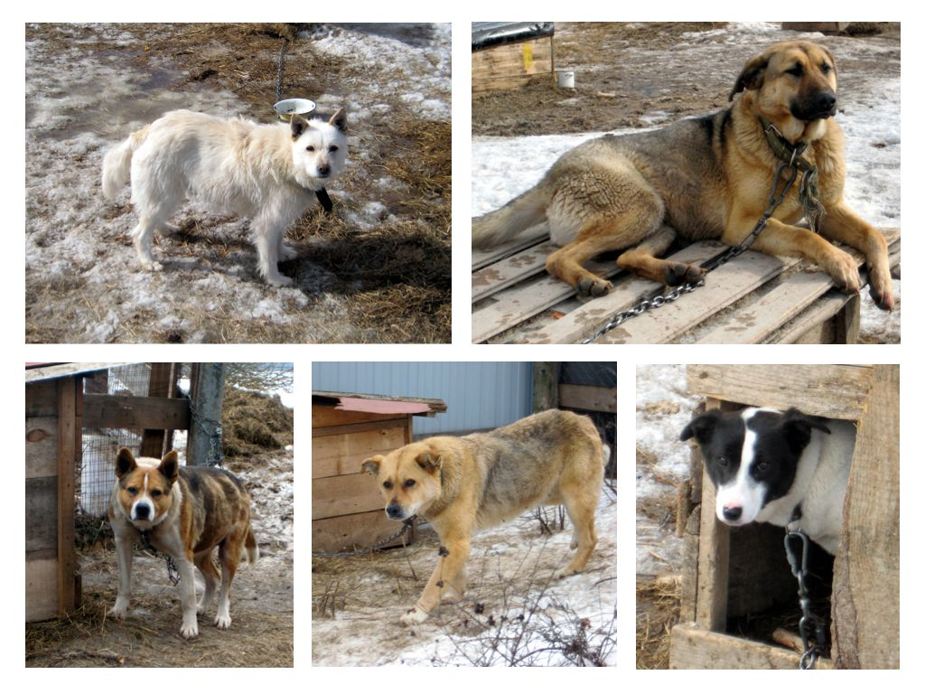
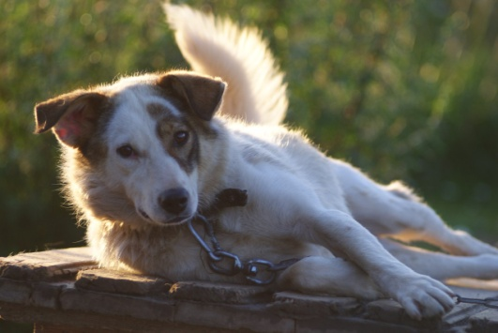
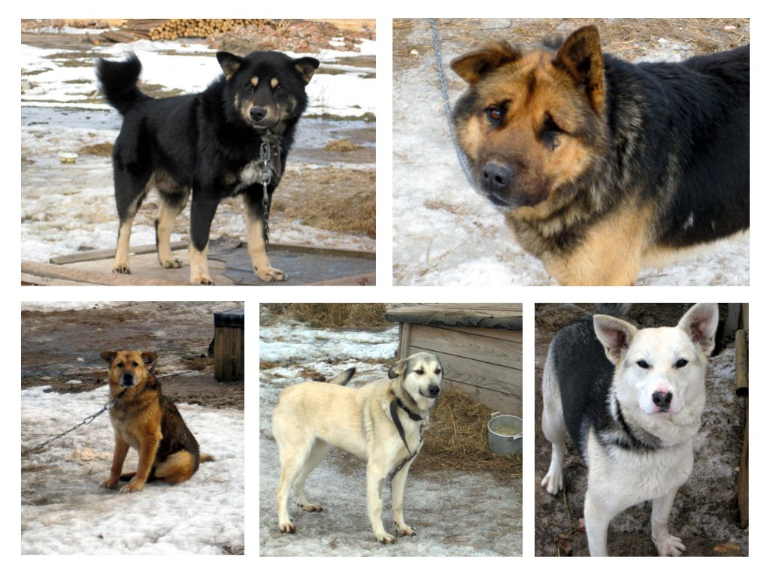
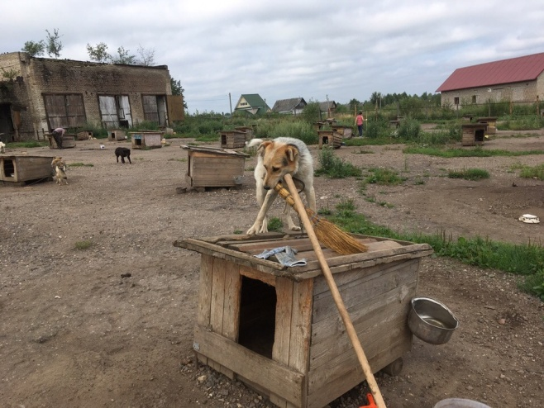
Наши питомцы

Slide 7
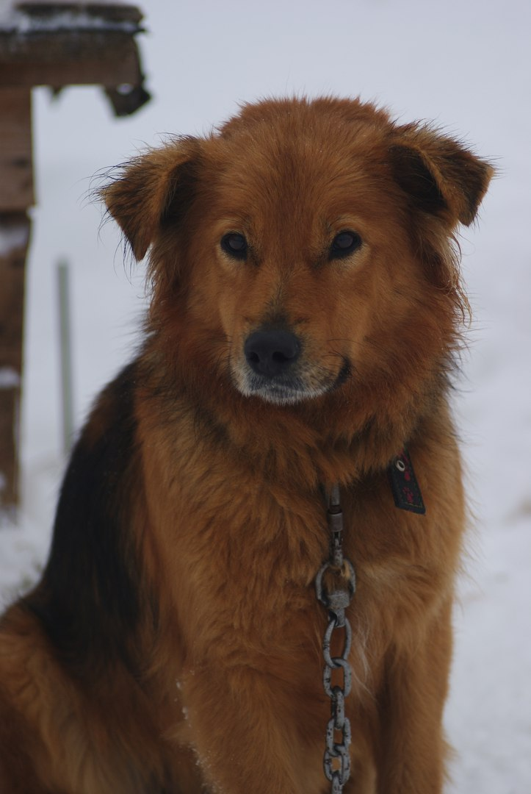
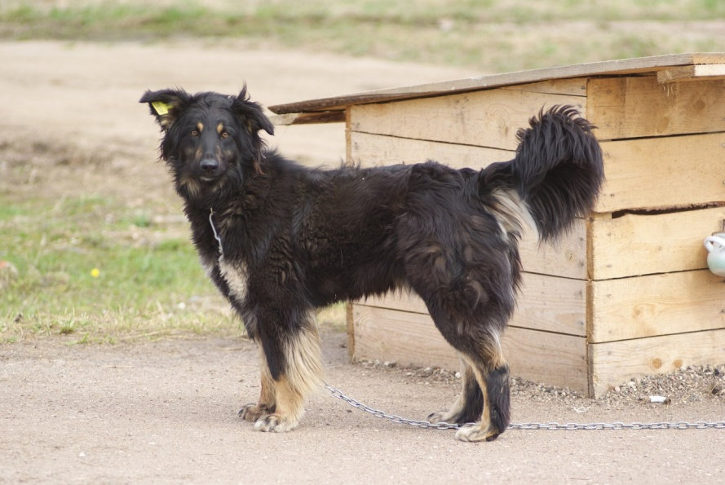
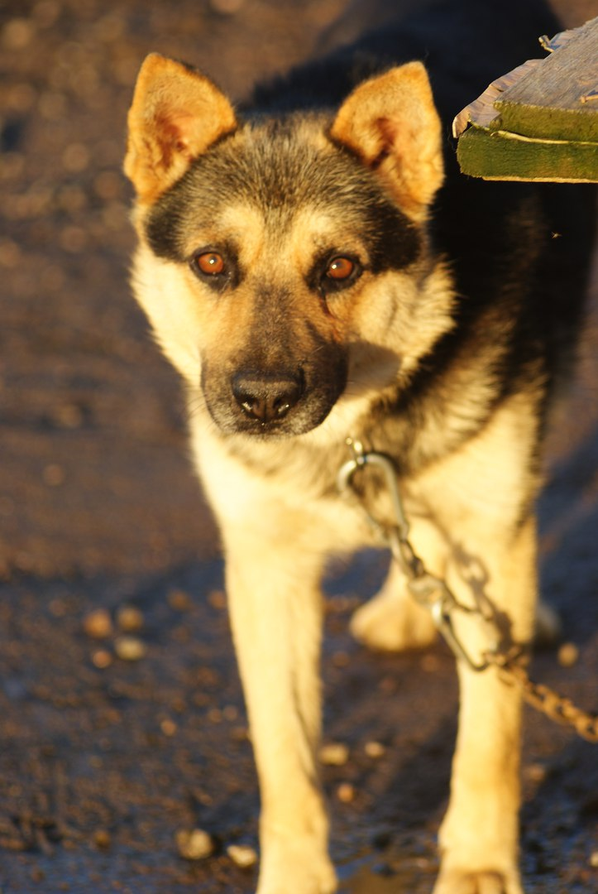
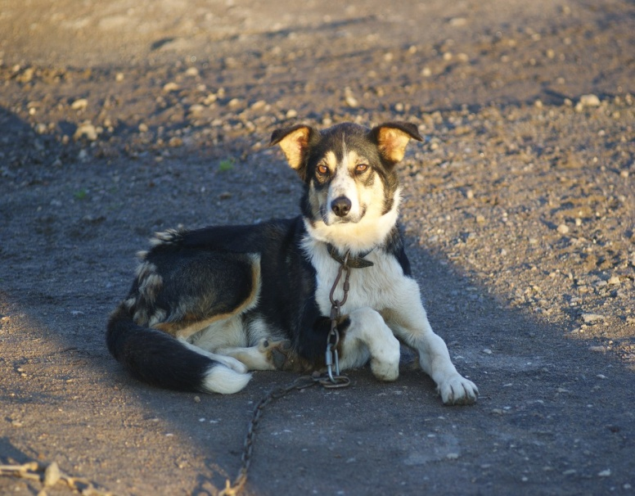
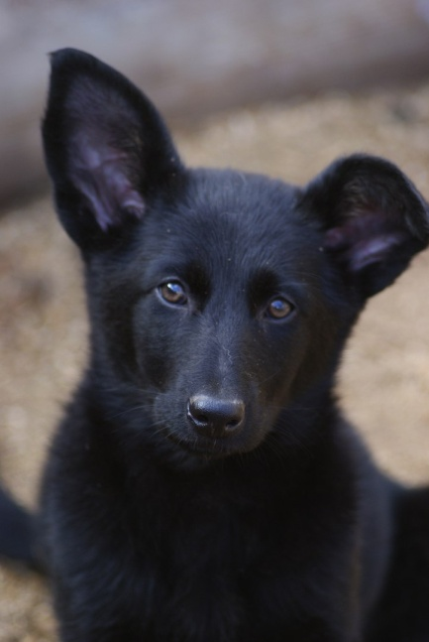

Slide 8
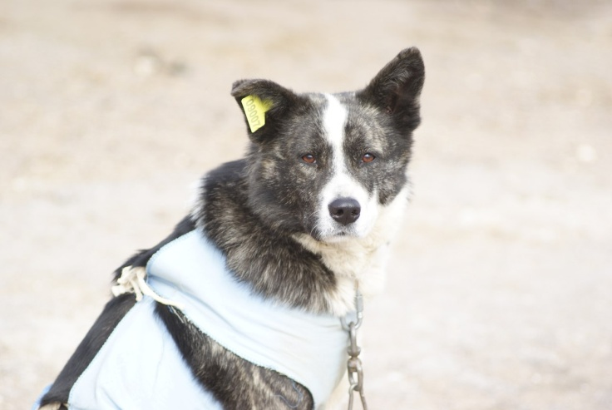
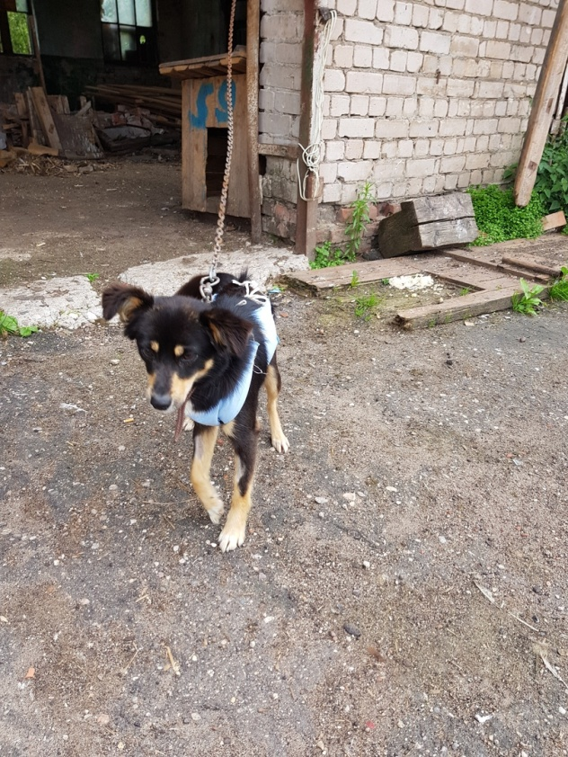
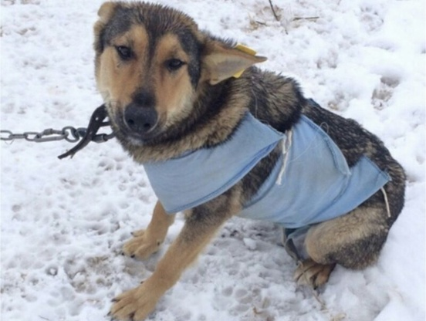
Стерилизация собак:
2017 год: 54 собаки
2018 год: 21 собака

Slide 9
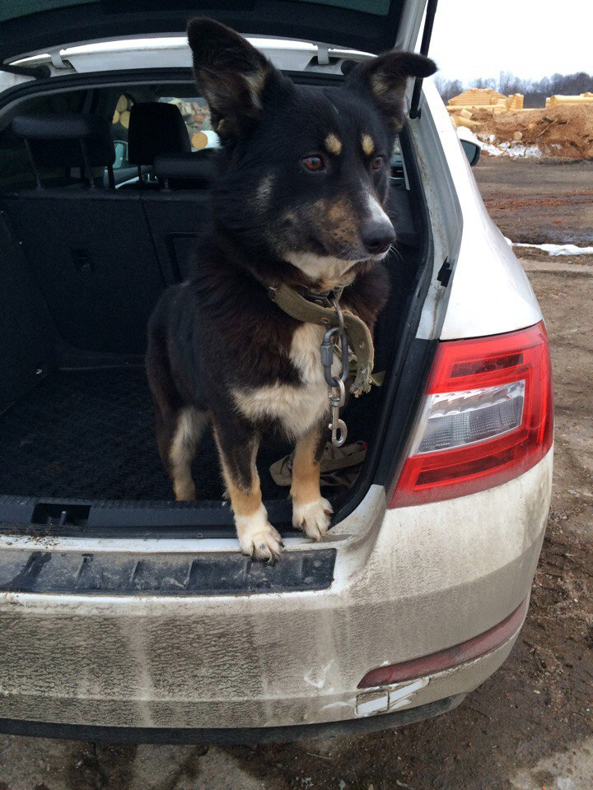
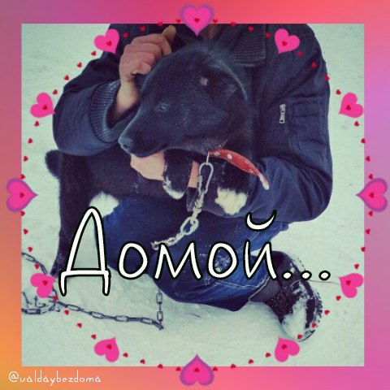
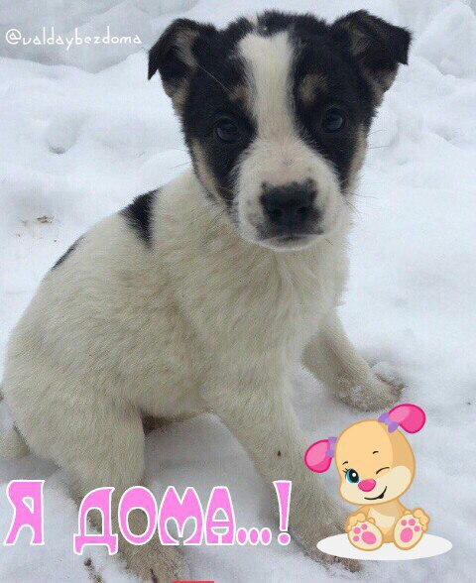
«Мы дома!»
2017 – 67 собак
2018 - 22 собаки

Slide 10
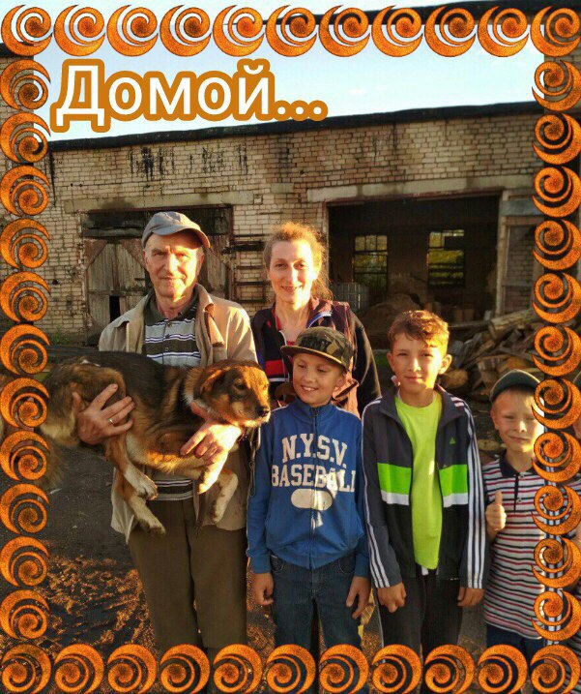
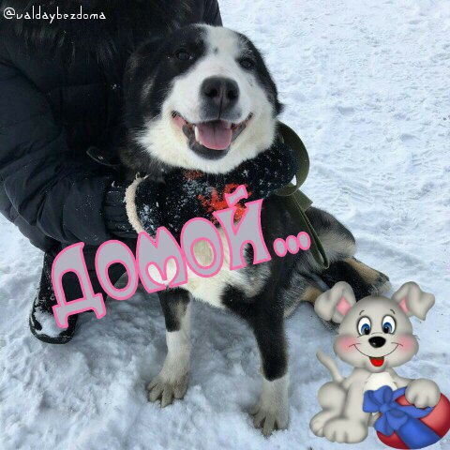
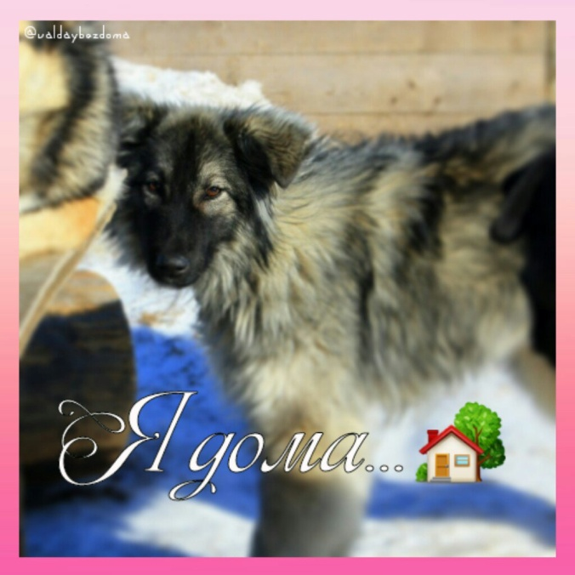
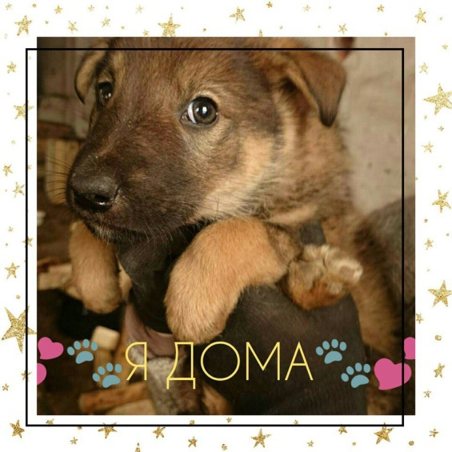

Slide 11
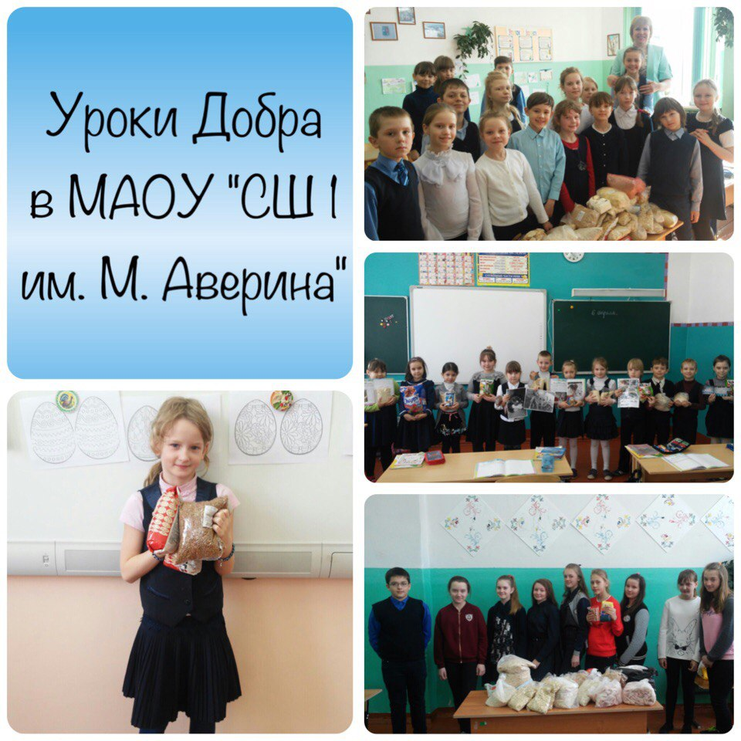
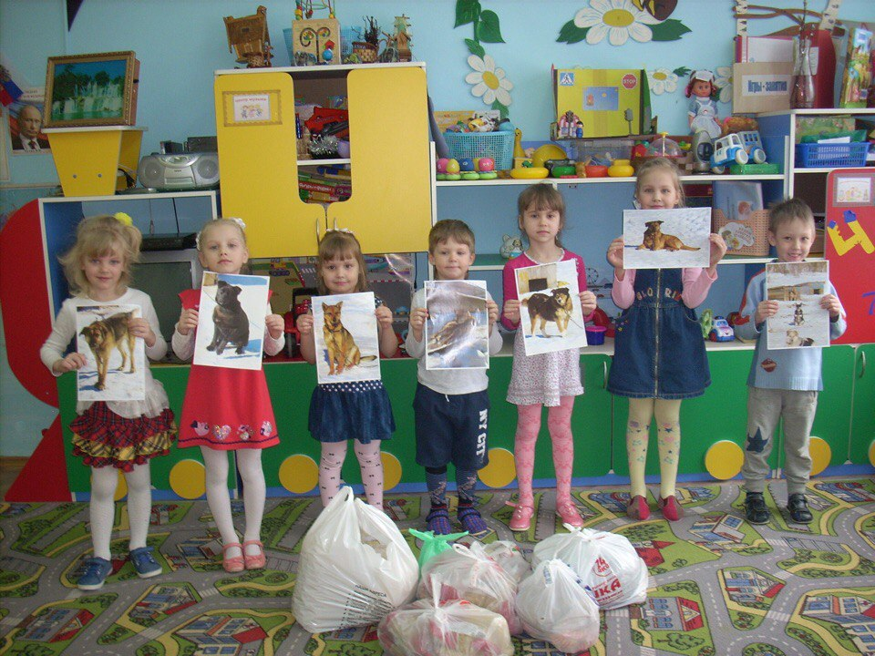
Информационно - просветительная работа с детьми и подростками с целью формирование у них гуманного отношения к животным с ранних лет.

Slide 12
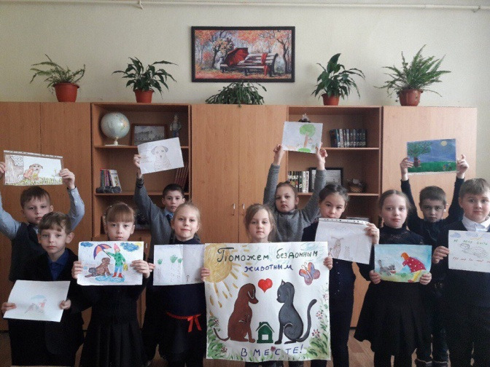
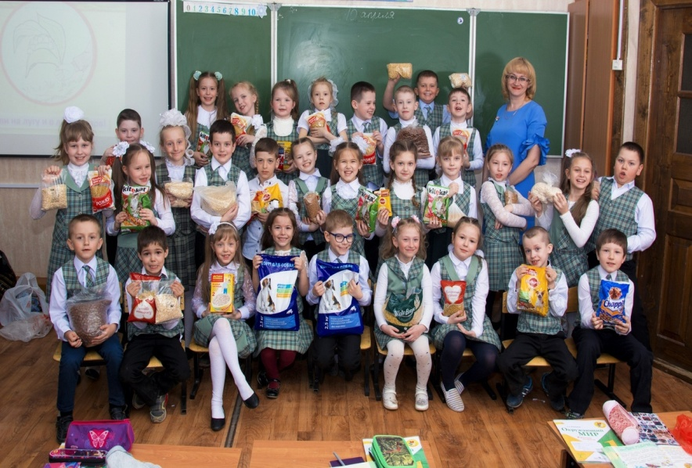
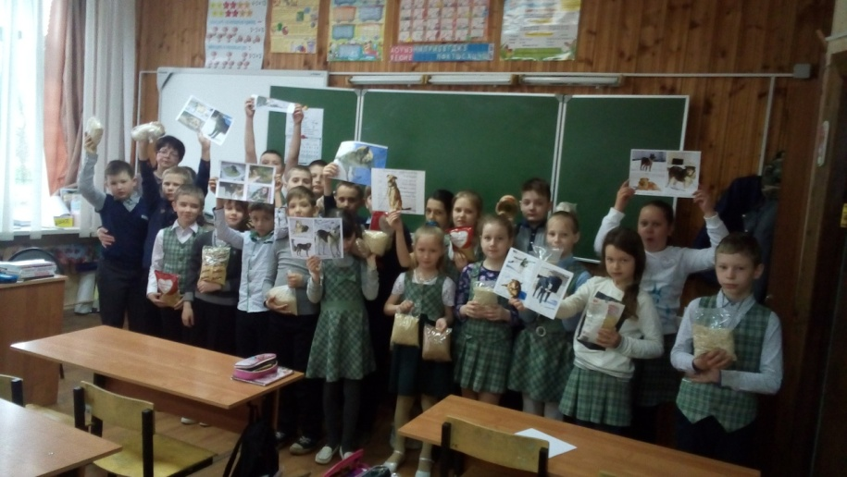
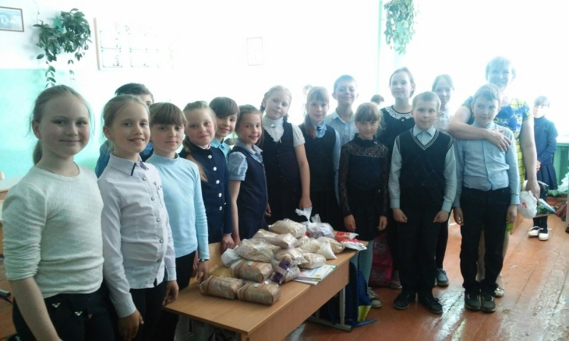

Slide 13
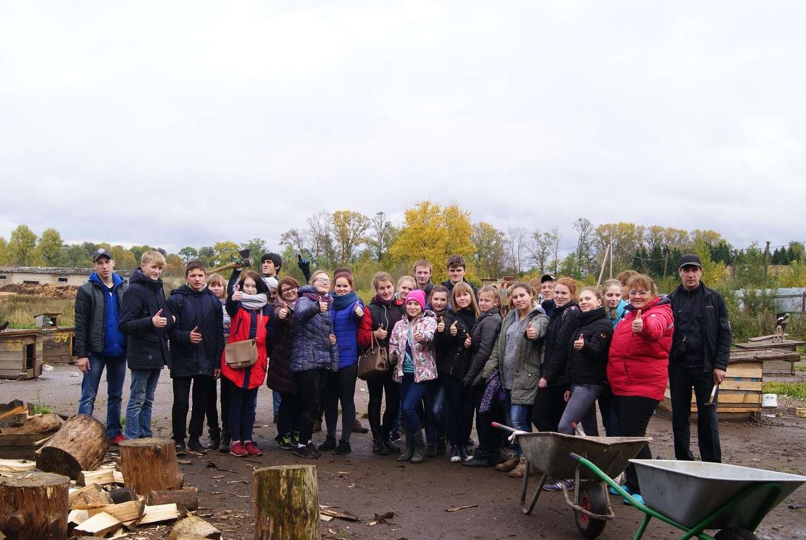
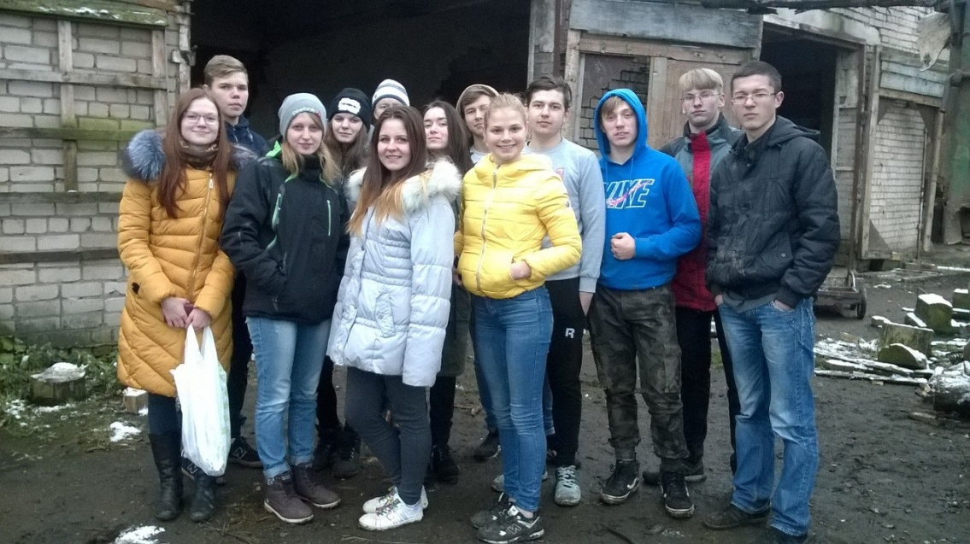

Slide 14
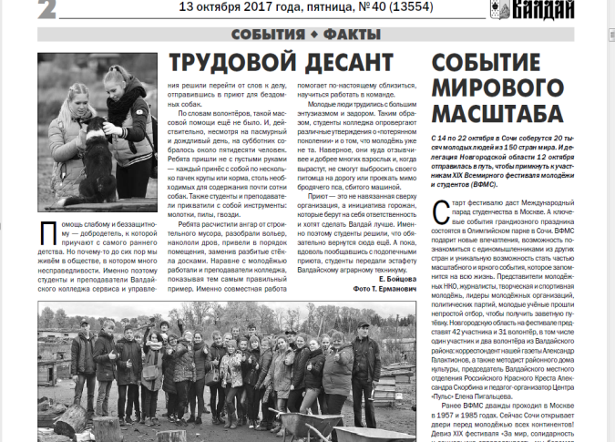
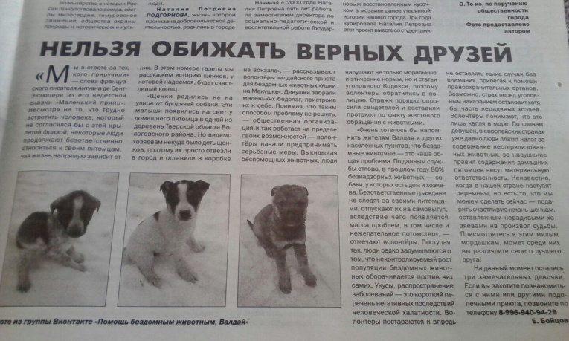
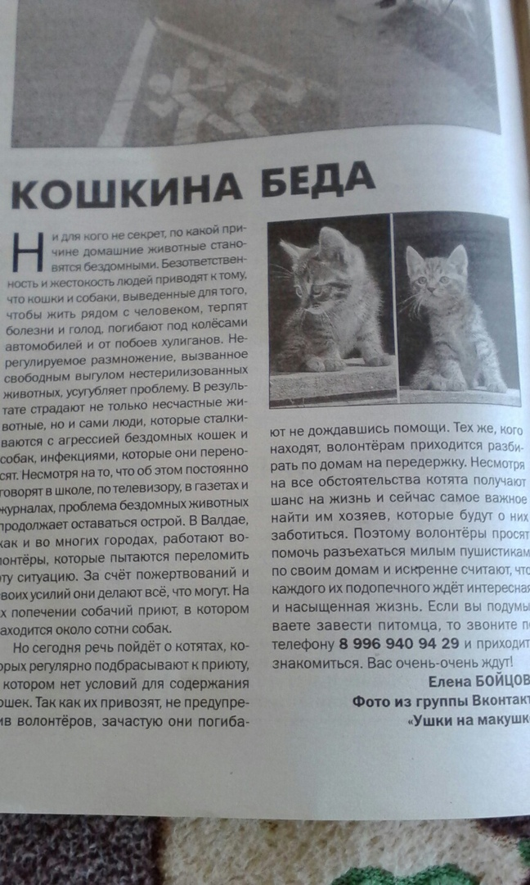
Социальное партнёрство с районной газетой «Валдай»

Slide 15
Перспективы на будущее
Проект опекунства
«Стань другом собаке»
Проект «Кошкин дом»
Мы в социальных сетях
https://vk.com/pomosh_valday
https://www.instagram.com/valdaybezdoma

Slide 16
Мы встанем на защиту "братьев меньших"! В обиду ни за что их не дадим! И численность бездомных мы уменьшим, Характер дикий мягко укротим! Любовь подарим кошке и собаке, Друзей ведь наших нужно не забыть. Любой пусть счастлив будет зверь лохматый! Запал наш никому не погасить!
Спасибо за внимание!

